Slide 1
Logické členy
VY_32_INOVACE_CIT_01

Slide 2
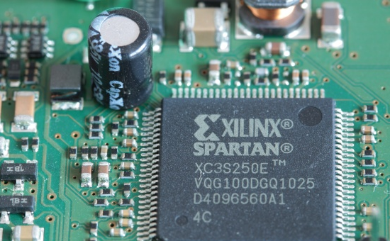
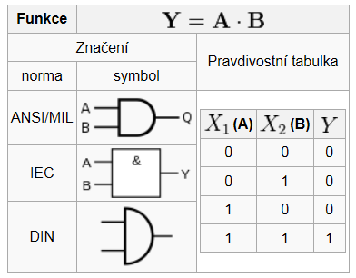
Základní pojmy
Logická proměnná – nabývá dvou hodnot log 0 a log 1 (L, H)
Logická funkce – vzájemná závislost vstupních a výstupních proměnných
Booleova algebra – pravidla pro operace s log. Proměnnými a funkcemi
Pravdivostní tabulka – obsahuje všechny kombinace vstupních proměnných a odpovídající stavy výstupů
Logický výraz – popis log. funkce pomocí log. proměnných a log. operátorů

Slide 3
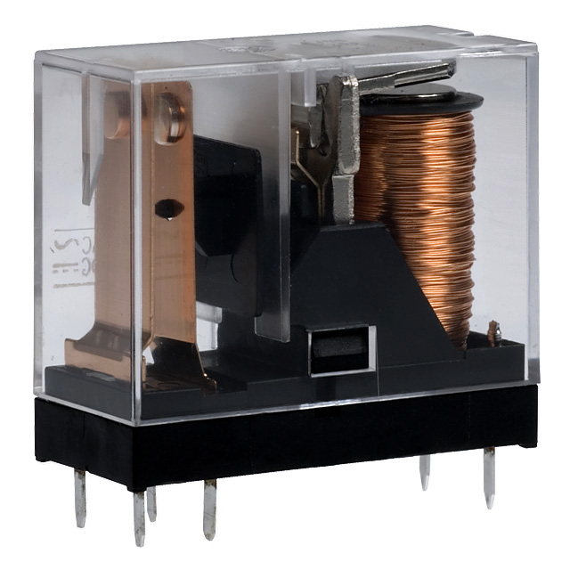
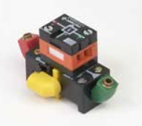
Logické členy
Logické členy realizují log. funkce
Prvky se dvěma stavy – zapnuto
vypnuto
Podle signálu:
elektromechanické (elektrické)
elektronické
optoelektrické
pneumatické
Podle schopnosti zesilovat signál:
pasivní
aktivní

Slide 4
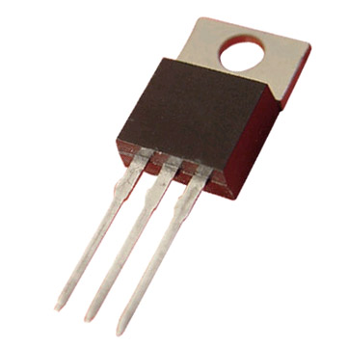
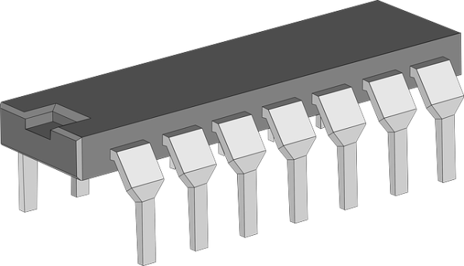
Elektrické logické členy
Kontaktní nebo bezkontaktní
Elektromechanické:
relé – logická funkce realizována
pomocí kontaktů relé
spínače
Elektronické:
diskrétní součástky - diody, tranzistory a další obvodové prvky
integrované – nejpoužívanější
- hustota integrace (SSI, MSI,..)
- technika (TTL, CMOS, ..)
- logika pozitivní nebo negativní

Slide 5
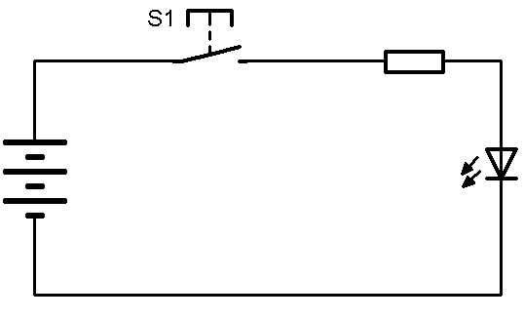
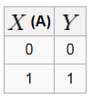

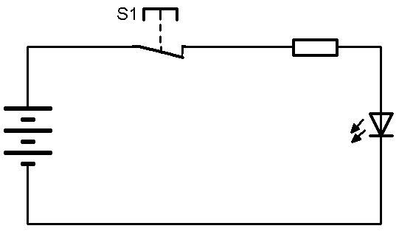
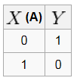

Elektrické kontaktní logické členy
Předchůdce polovodičových – dnes omezené uplatnění
Sledovač (Opakovač) - LED svítí, je-li tlačítko stisknuto
Invertor - LED nesvítí, je-li tlačítko stisknuto (rozpínací k.)

Slide 6
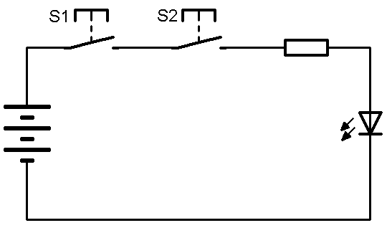
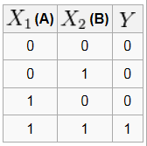

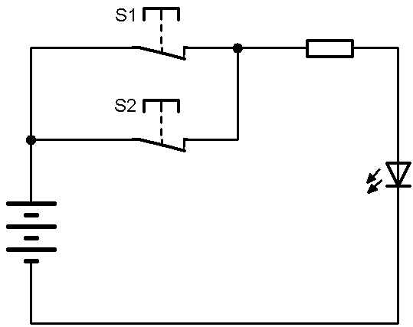
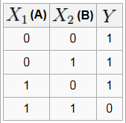

Elektrické kontaktní logické členy
Logický součin – AND
LED svítí, jsou-li obě tlačítka stisknuty
Negovaný logický součin - NAND
LED svítí, je-li alespoň jeden kontakt sepnut

Slide 7
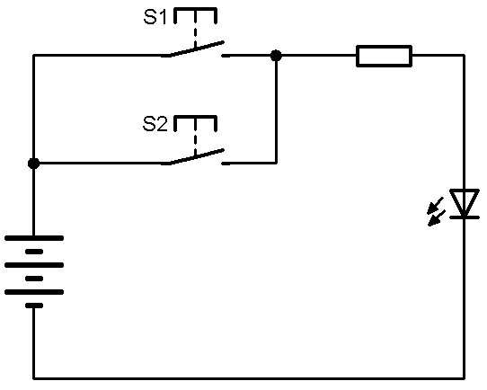
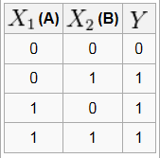

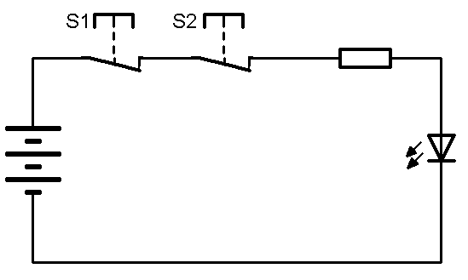
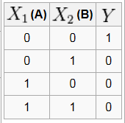

Elektrické kontaktní logické členy
Logický součet – OR LED svítí, je-li alespoň jedno tlačítko stisknuto
Negovaný logický součet - NOR
LED nesvítí, je-li alespoň jedno tlačítko stisknuto

Slide 8
Výhody a nevýhody kontaktní logiky
Výhody:
možnost spínat velké proudy
elektrické oddělení ovládací a spínací části
Nevýhody:
malá frekvence spínání
energetická náročnost
opotřebení mechanických částí
hlučnost při provozu (cvakání)

Slide 9
Zdroje
Elektronické součástky. In: [online]. [cit. 2013-01-09]. Dostupné z: www.kvetakov.net/~koza/data/uceni/součástky/předná_ky/ES-2.ppt
VLČEK, Jiří. Základy elektrotechniky (II). In: Tzbinfo [online]. 15.1.2007. [cit. 2013-01-09]. Dostupné z: http://www.tzb-info.cz/3822-zaklady-elektrotechniky-ii
WEISZ, Ondřej. Realizace základních logických funkcí. In: [online]. [cit. 2013-01-09]. Dostupné z: http://www.edunet.souepl.cz/~weisz/dokuwiki/doku.php?id=logo:uvod:realizace_lfu
© Ing. Jaroslav Chlubný

